Slide 1
Kommunene som markedsaktører
Christine Meyer
Kommuneloven 20 år
Jubileumskonferanse
25. september 2012

Slide 2
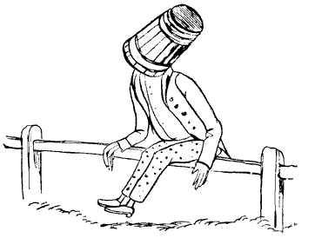
Ulike måter å nærme seg markedet på
Adoptere markedsmekanismer i den kommunale virksomheten
  Målestokkonkurranse
  Fritt brukervalg
Konkurranseutsette kommunale tjenester
  Fritt brukervalg
  Anbudskonkurranse
  Konkurranse utenfor kommunen
Kjøpe inn varer og tjenester
gjennom anbud
Notes:
Passive kommuner preger konkurransesituasjonen
Av ca 450 kommuner og fylkeskommuner har 10 i året lyst ut tjenestepensjonskontrakten
på anbud
22 opprettet egen pensjonskasse

Slide 3

Adoptere markedsmekanismer – konkurranse i offentlig sektor
Målestokkonkurranse
  Elevprestasjoner i skolesektoren
Fritt brukervalg
  Videregående skoler
  Fastlegeordningen

Slide 4

Konkurranseutsetting:
Konkurranse mellom offentlig og privat sektor
Konkurranseutsetting kan være et tiltak for å effektivisere driften, men det må gjøres riktig:
  Må vite hva en skal bestille
  Må tenke igjennom hvordan en skal håndtere den kommunale enheten som blir utsatt for konkurranse
  Må tenke igjennom fremtidig tildeling av kontrakter
  Må etablere like konkurransevilkår og gjennomsiktighet
  Må unngå private monopoler

Slide 5

Offentlige innkjøp:
Konkurranse mellom private aktører
Innkjøpere kan:
  Dele opp anbud
  Inngå rammeavtaler for å bygge opp nye aktører
  Passe på at krav ikke favoriserer en eller et fåtall aktører
  Etablere/beholde egenproduksjon
  Være uforutsigbare og holde på hemmelighetene
  Være oppdatert på priser og prisutvikling
  Vurdere bruk av konsulenter
  Være på vakt mot anbudssamarbeid

Slide 6
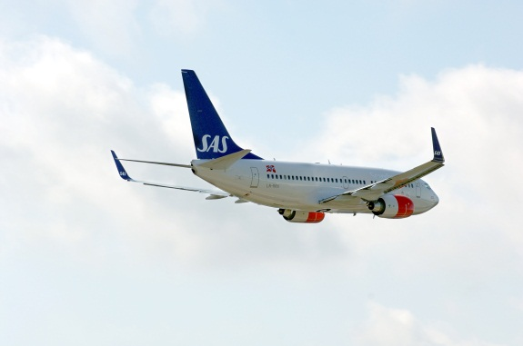
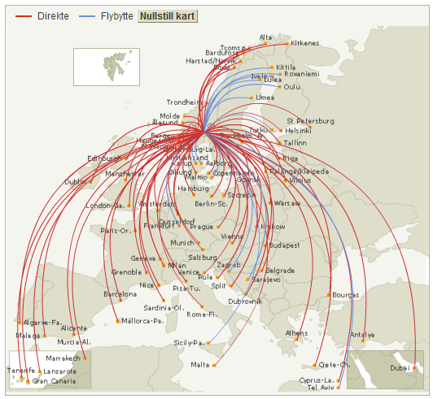
Dele opp anbud:
Flyreiser

Slide 7
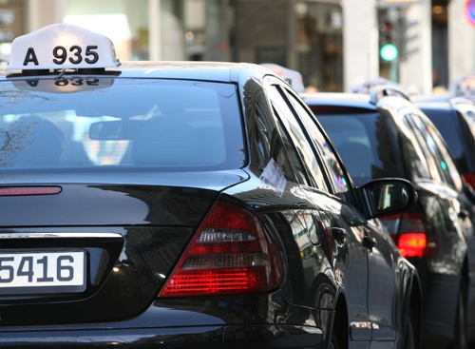
Dele opp anbud:
Taxitransport

Slide 8

Inngå rammeavtaler for å bygge opp nye aktører: Flyreiser

Slide 9

Inngå rammeavtaler for å bygge opp nye aktører: Barnevern

Slide 10
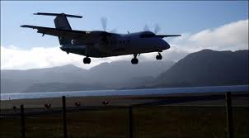
Tenk nøye gjennom kravspesifikasjonen
Samferdselsdepartementet endret på kravene for å få lov til å kunne gi anbud på regionale flyruter
Dermed er de årlige kostnadene på flykontraktene redusert fra om lag 430 til 380 millioner kroner

Slide 11
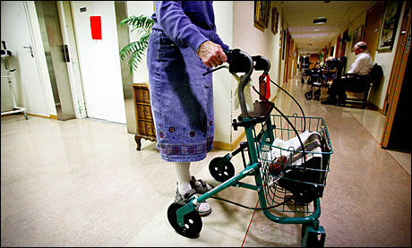
Etablere/beholde egenproduksjon

Slide 12
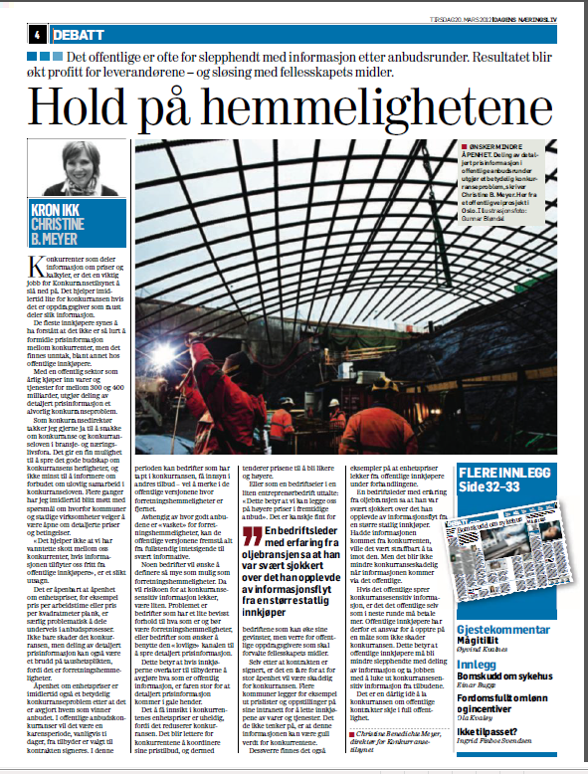
Være uforutsigbare og hold på hemmelighetene

Slide 13
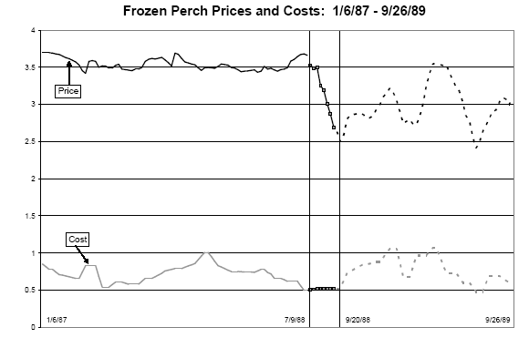
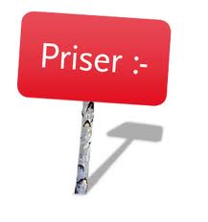
Vær oppdatert på priser og prisutvikling
Notes:
Figuren viser et kartell som ble dannet i 1981: gjelder frossen sjømat solgt til det amerikanske forsvaret
Sommeren 1988 brøt en av medlemmene ut, kartellet brøt sammen og fem bedrifter ble bøtelagt

Slide 14

Vurder bruk av konsulenter
Steinkjer kommune/bistående konsulentfirma mistenkte ulovlig samarbeid i anbudskonkurranse om rehabilitering av 5 broer
  Tilbudene priset unormalt høyt
  Identiske maskiner og maskinpriser benyttet i tilbudene
  Gjennomgående differanse mellom enhetsprisene på betongprosesser i tilbudene
Kommunen avlyste konkurransen og varslet Konkurransetilsynet
Konkurransetilsynet etterforsket saken – bekreftet mistanken
To entreprenører ble ilagt overtredelsesgebyr på totalt 7 MNOK
I den nye anbudskonkurranse mottok kommunen nye tilbud hvor totalprisen var betraktelig lavere enn i den opprinnelige konkurransen

Slide 15
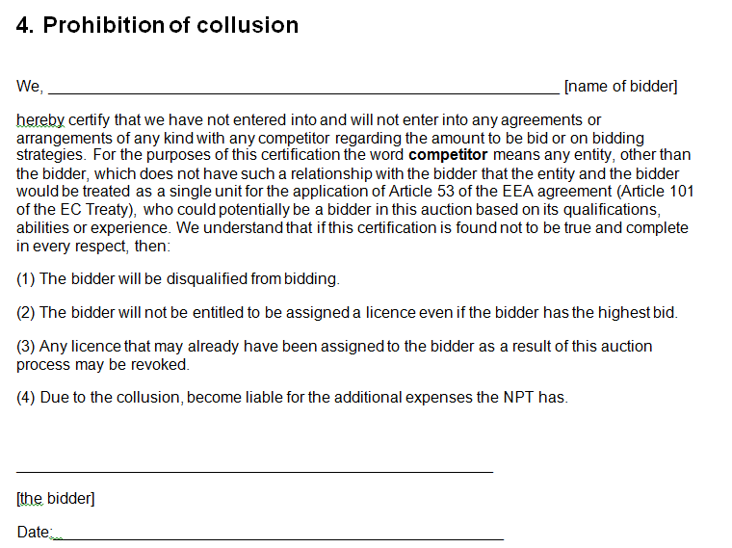
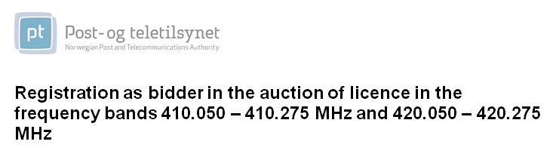

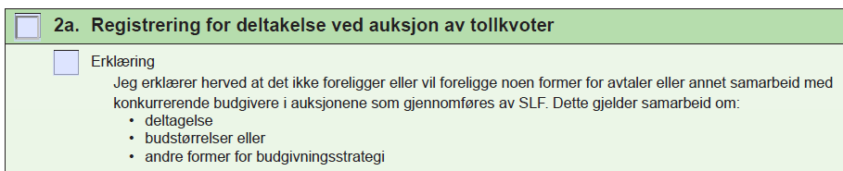
Krev erklæring
Erklæring om at anbud er utformet uten kontakt med konkurrenter

Slide 16
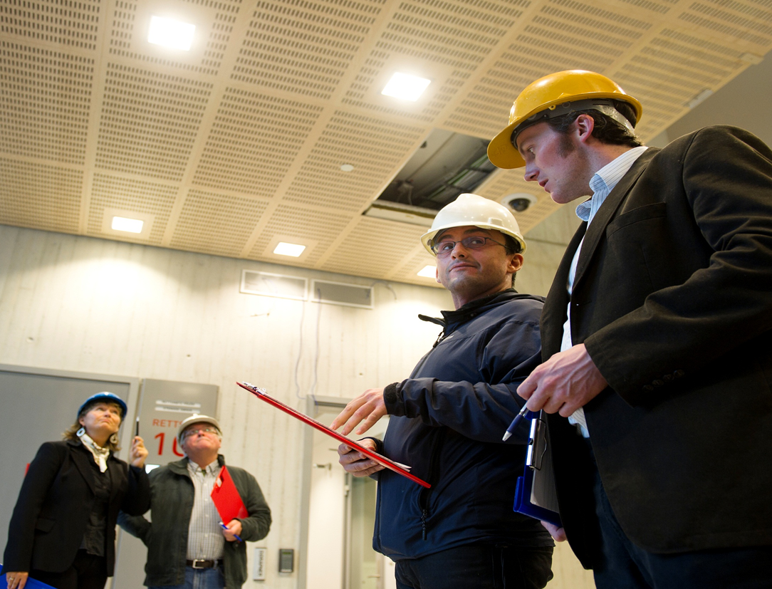
Vær på vakt mot ulovlig anbudssamarbeid
Fiktive anbud
Uventet høye anbud
Unnlatelse å gi anbud
Anbudsrotasjon
Markedsdeling

Slide 17

Konkurransetilsynet får mellom 20 og 25 tips i måneden
Av disse er 1 til 2 tips av spesiell interesse
2 av 3 saker som Konkurransetilsynet etterforsker er generert av folk som kan bransjen

Slide 18

TAKK FOR
OPPMERKSOMHETEN

